Slide 1
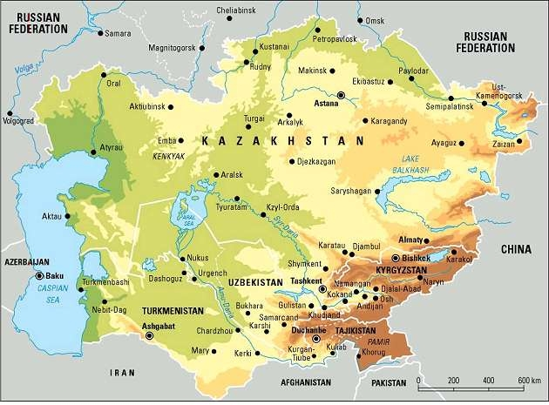
Stredná Ázia

Slide 2
Stredná Ázia
Štáty, ktoré získali nezávislosť po rozpade ZSSR- r. 1991
5 vnútrozemských krajín- Kazachstan, Uzbekistan, Turkménsko, Kirgizsko, Tadžikistan
Z okraj tvorí Kaspické more

Slide 3
Príroda
Pohoria: Pamír, Ťanšan, Altaj
Podnebie- kontinentálne- zimy veľmi studené, letá veľmi horúce, zrážok je veľmi málo
Rieky: Amudarja, Syradrja- tečú do Aralského jazera- kvôli zavlažovaniu bavlníkových polí vysychajú
Balchašské jazero
Nedostatok vlahy = púšte a polopúšte- Karakum a Kyzylkum
Na S od nich - stepi

Slide 4
Obyvatelia
Oddávna kočovné kmene- pastieri
Úrodné oázy- pred 2500 r. bohaté mestá- Samakand, Buchara, Merv- rozširovanie islamu
19. storočie- oblasť ovládlo cárske Rusko, po ňom ZSSR
Na území Kazachstanu vybudovaný kozmodróm Bajkonur
Rôzne národnosti + chudoba - spory a nepokoje
Najv. Mestá- Taškent, Alma-Ata

Slide 5
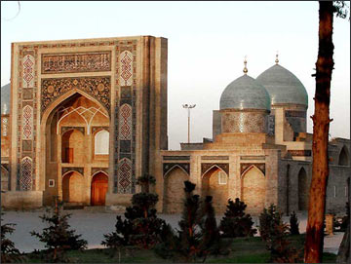
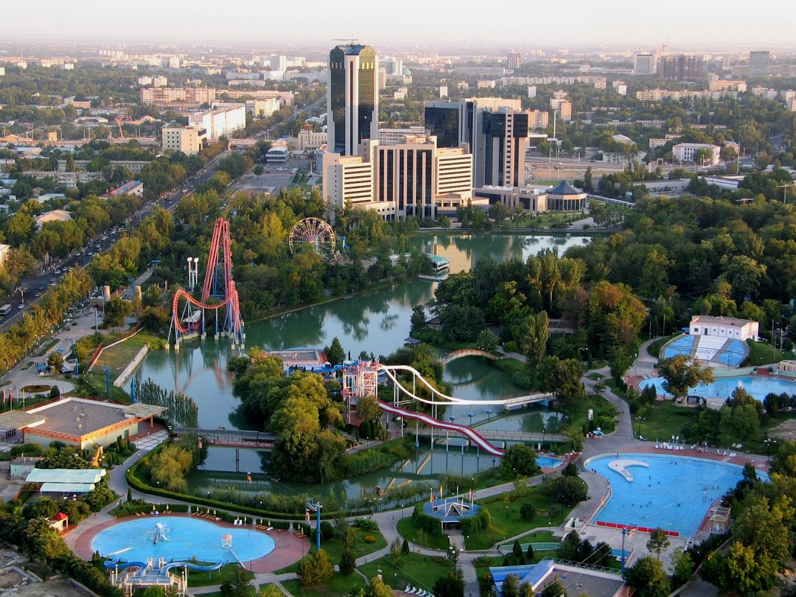
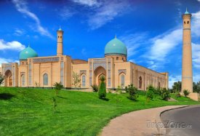
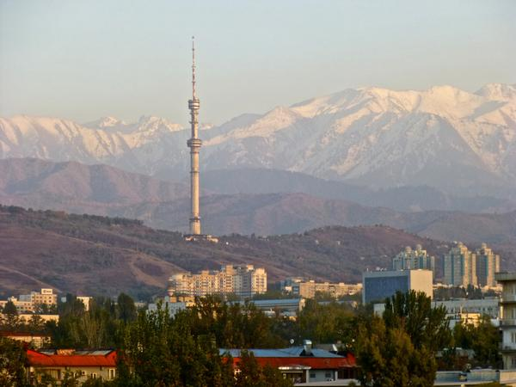
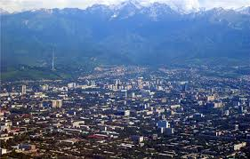

Slide 6
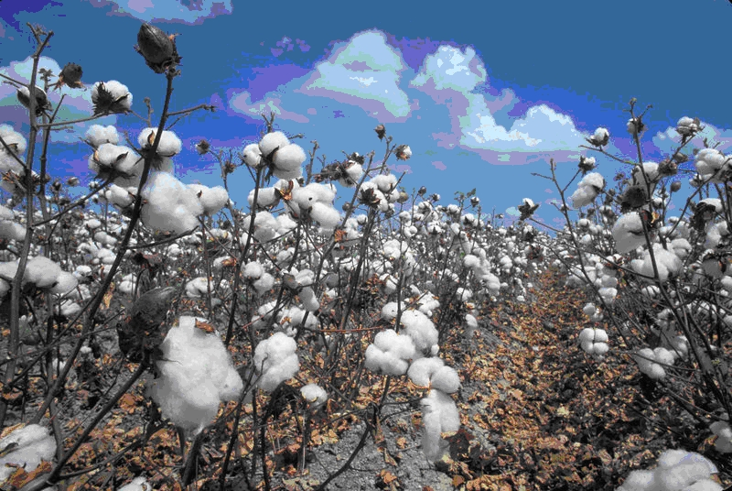
Hospodárstvo
Ťažba ropy a zemného plynu, rudy, uhlie, urán
Pestuje sa najmä bavlník
Cestovný ruch- krásna príroda aj kultúrne pamiatky, ale CR takmer žiadny- zlé cesty, chýbajúce vybavenie, obavy o bezpečnosť

Slide 7
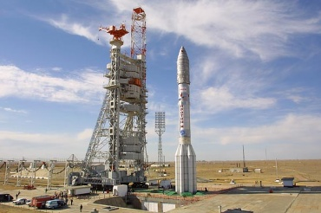
Kazachstan
Hl. mesto: Astana
Počet obyvateľov: 15,5 mil.
Nachádza sa tu kozmodróm Bajkonur
Patrí k najrozsiahlejším štátom na svete
Je najväčším vnútrozemským štátom
väčšina územia je veľmi riedko osídlená

Slide 8
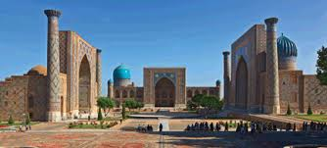
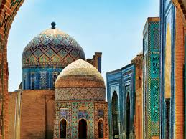
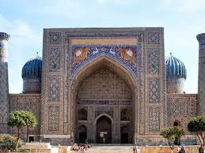
Uzbekistan
Hl. mesto: Taškent
Počet obyvateľov: 28,3 mil.
Samarkand- prvá zmienka z r. 329 p.n.l.- Šach-i-Zinda- mešity a mauzóleá zapísané do Zoznamu UNESCO

Slide 9
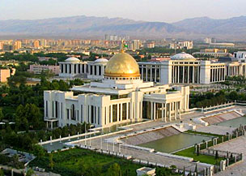
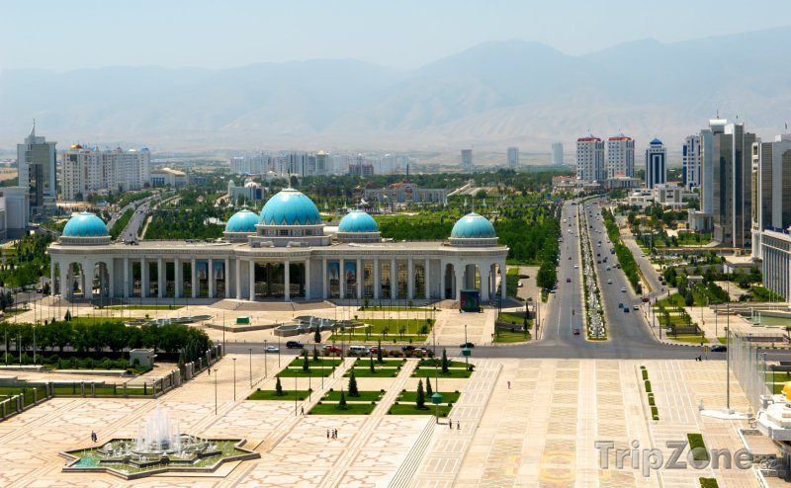
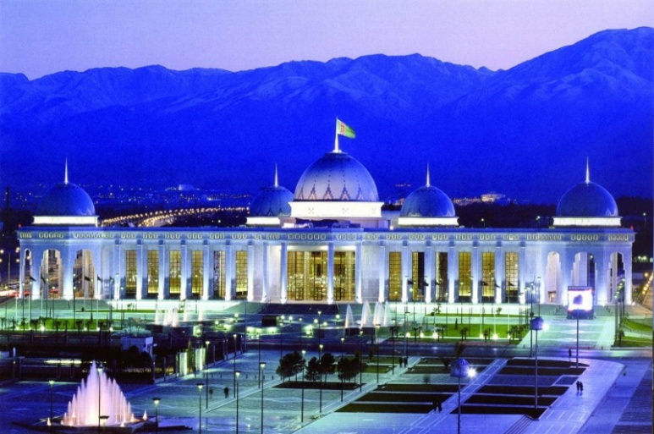
Turkménsko
Hl. mesto: Ašchabad
Počet obyvateľov: 5 mil.
krajina bola osídlená medzi 5. – 4. tisícročím pred naším letopočtom
Turkménci sú prevažne sunitský moslimovia (85 % populácie)

Slide 10
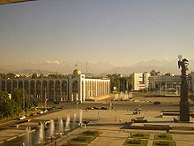
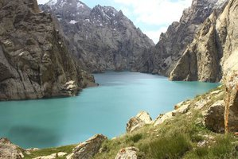
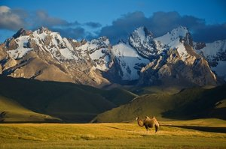
Kirgizsko
Hl. mesto: Biškek
Počet obyvateľov: 5,6 mil.
prevládajú moslimovia (suniti) a kresťania (pravoslávni, baptisti, adventisti)

Slide 11
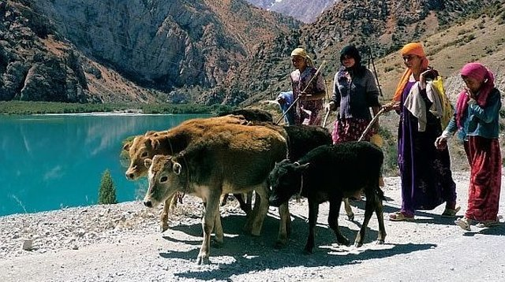
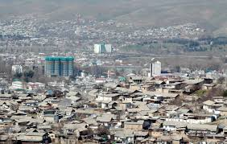
Tadžikistan
Hl. mesto: Dušanbe
Počet obyvateľov: 7,6 mil.
moslimovia (najviac suniti), menšie zastúpenie majú šíti a izmaeliti (menej ortodoxní)

